Slide 2
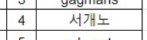

Slide 3
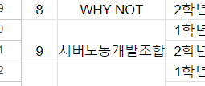
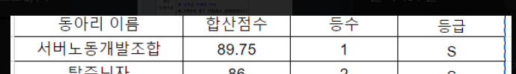

Slide 6
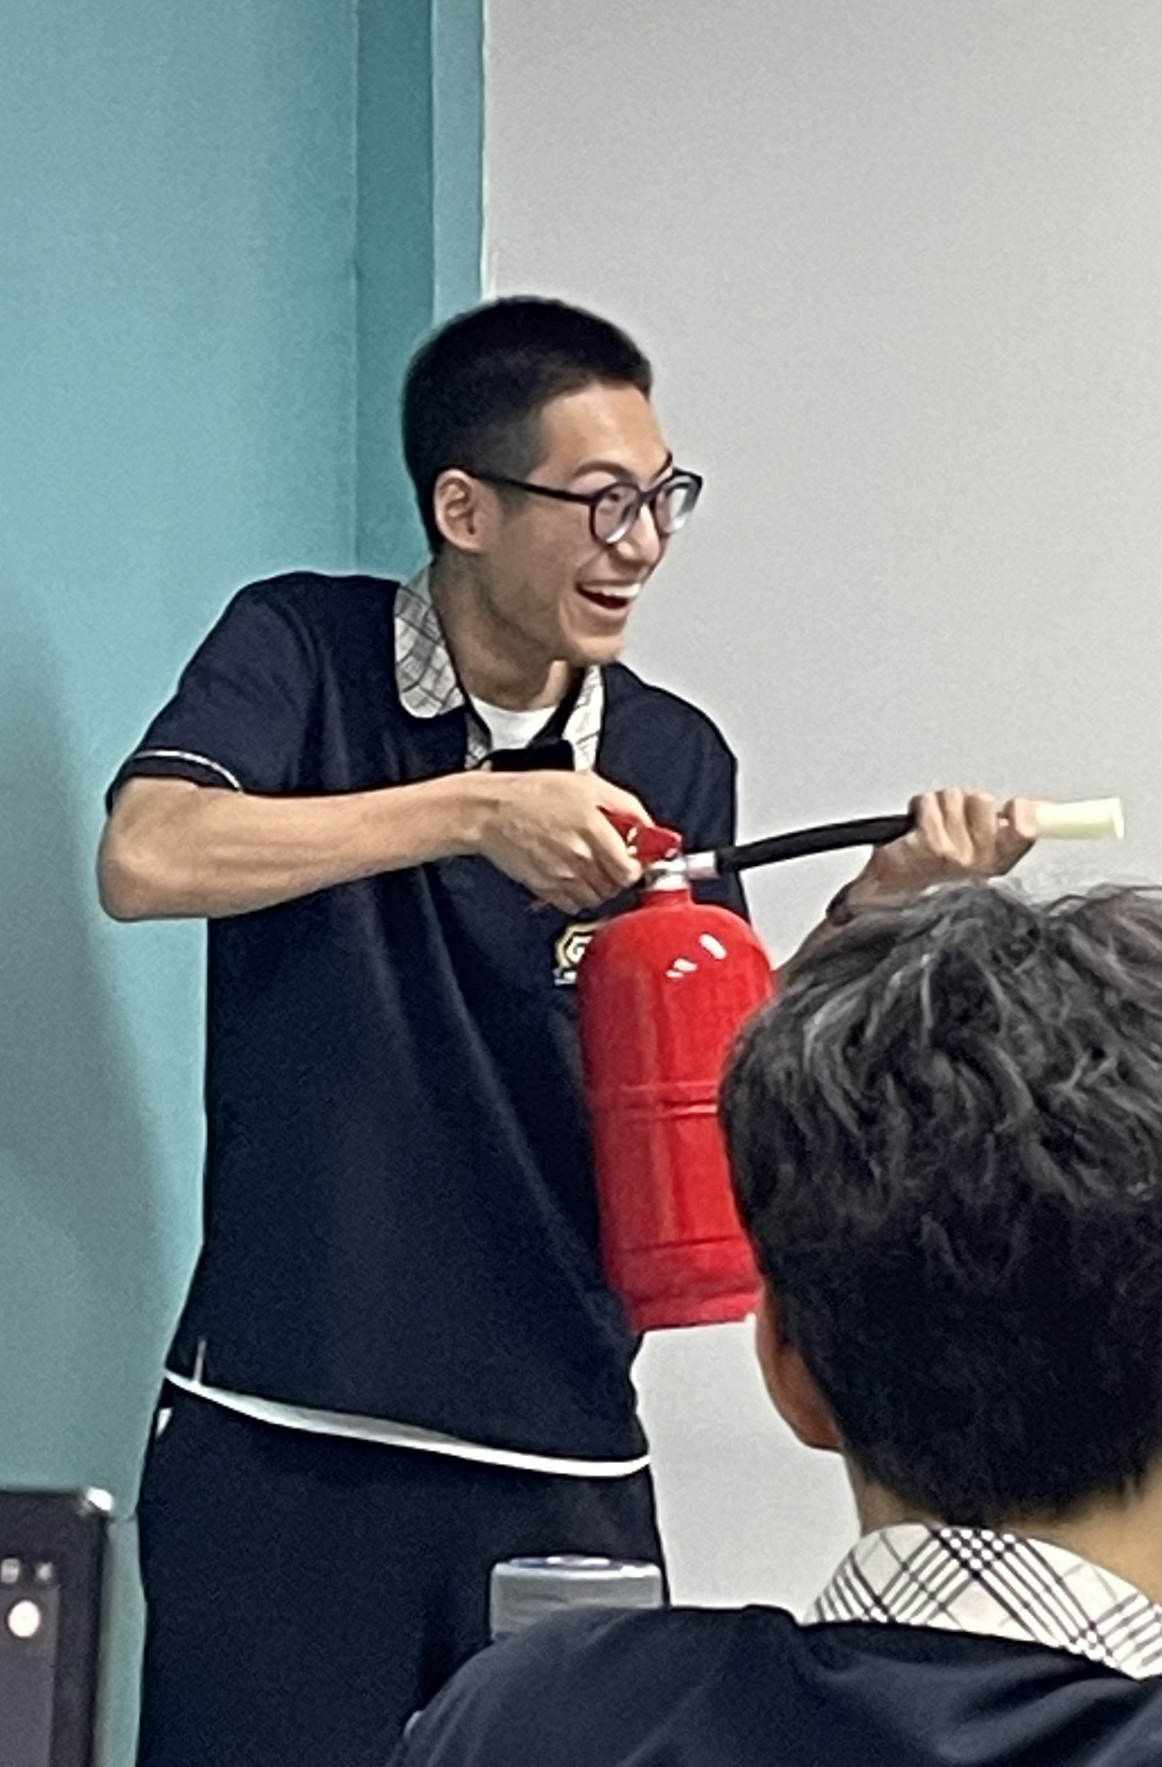

Slide 7
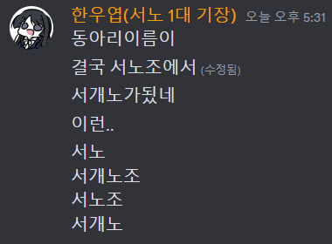

Slide 8


Slide 9


Slide 10
서버 개발 노동 조합

Slide 11

8월
13일
2분기 마무리

Slide 12


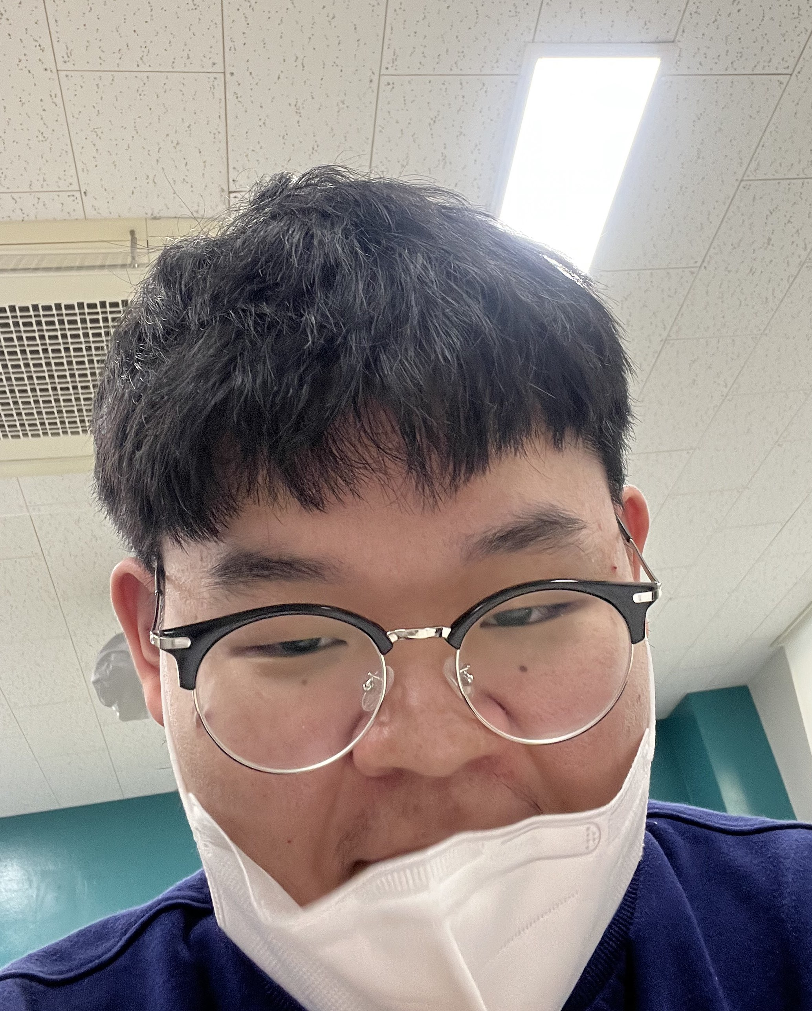
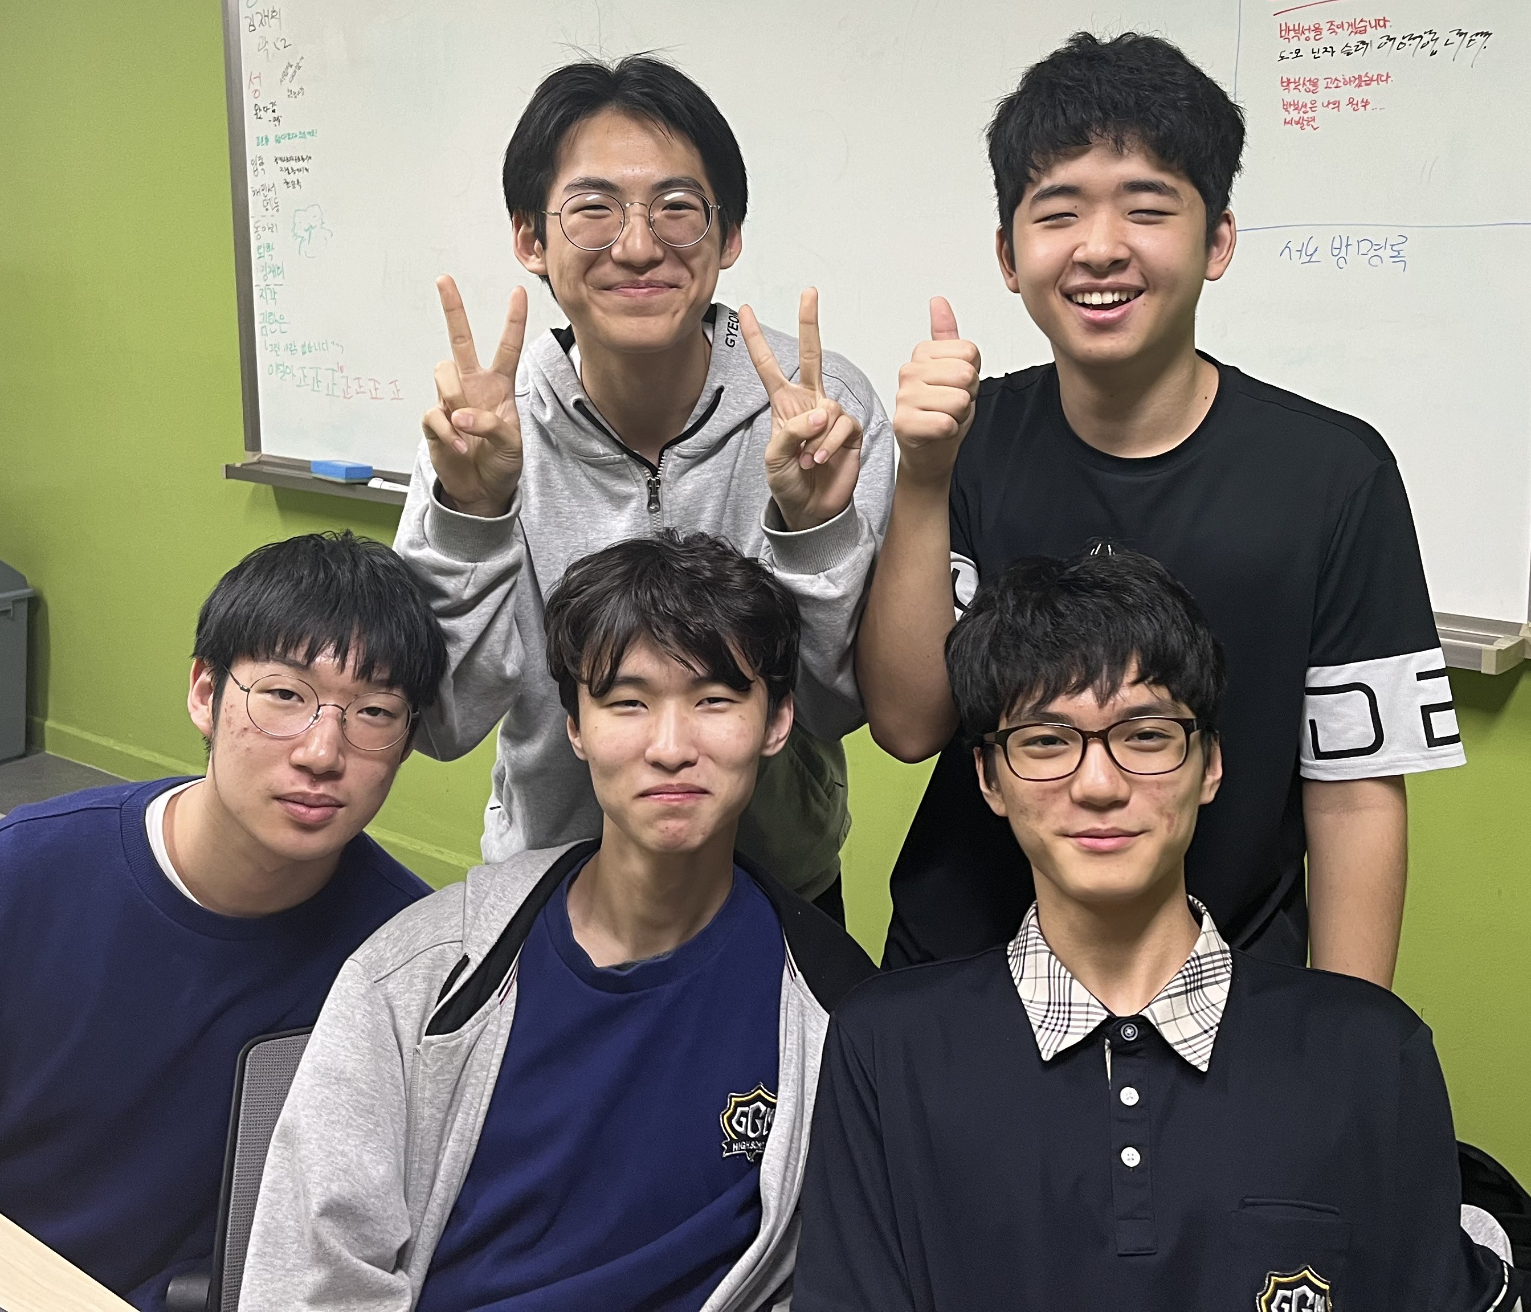
???
8월
13일
2분기 마무리

Slide 13
???
8월
13일
서버개발노동조합
2분기 마무리

Slide 14


서버

Slide 15
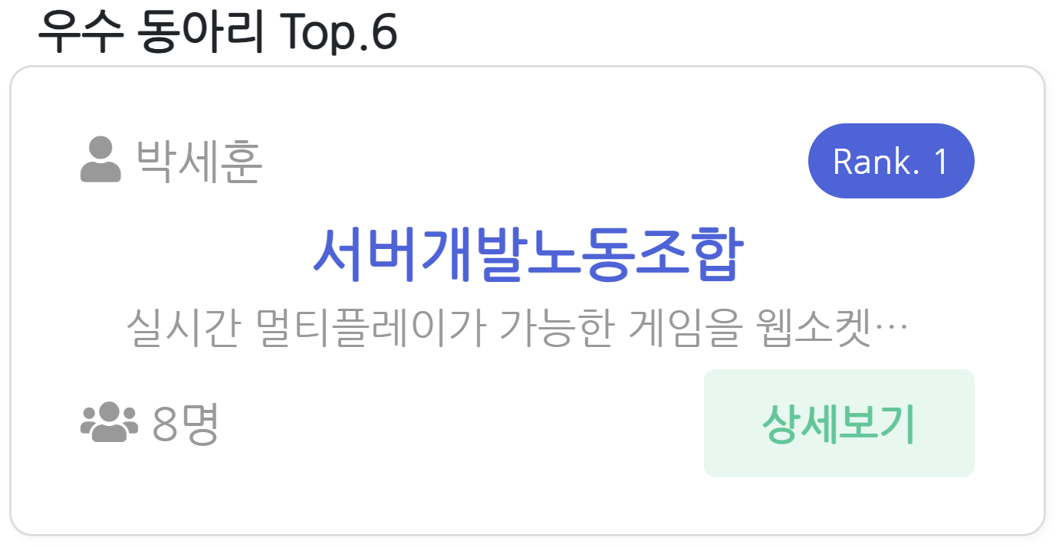
1등 동아리

Slide 16

1등 동아리

Slide 17

1등 동아리

Slide 18

1등 동아리

Slide 19
1등 동아리

Slide 20

1등 동아리

Slide 21

1등 동아리

Slide 22

???
1등 동아리
ㄱ?

Slide 23

???
1등 동아리
ㄱ?

